Slide 1

소프트웨어코딩 수업 내용 정리 C언어 기본문법 & 변수
2020.03.26. 목
B반 송명훈

Slide 2
수업 내용 정리
툴이나 사용환경(운영체제, 기기 등)에 따라 프로그램 작동 결과가 다를 수 있다. 실무에서는 하나의 프로그램을 타깃으로 프로그래밍을 했을 때 그 타깃에 맞춰서 프로그래밍을 해야 한다.
C 언어에서 항상 명령 끝에는 세미콜론(;) 반드시 붙여야 함
주석 ⇨ 컴퓨터는 주석을 무시하고 실행. 사람을 위해 존재하는 기능
메모나 코드 설명 할 때 주로 사용
지우지 않고 특정 부분만 무시하고 실행하고 싶을 때 활용하기도 함
// 한 줄을 주석 처리
/* */ 범위 주석 처리
중괄호 ⇨ 모듈을 묶고자 할 때 코드의 범위를 나타낸다
들여쓰기: 보통 중괄호가 시작될 때 들여쓰기를 한다.
암묵적인 룰로써, 가독성 향상을 목적으로 함
변수: 값을 저장하는 공간
자료형 : 변수의 형태
'='은 일반적으로는 "같다"의 의미, 프로그래밍에서 변수를 다룰 때는 변수에 값을 저장하는 것을 의미

Slide 3
수업 내용 정리
변수 : 값을 저장하는 공간
변수 선언: 자료형 변수이름 형식으로 선언 (Ex] int num1)
변수 선언하고 값 저장하기 : 변수=값; 형식으로 사용
변수 선언 시 초기화하기
「 자료형 변수이름 = 값;」 형식으로 사용(Ex] int num1 = 0;)
변수 여러 개 선언 시: 「 자료형 변수1 = 값1, 변수2 = 값2; 」 형식으로 사용 (Ex] int num1 = 0, num2 = 1;)
자료형 크기 구하기
자료형이나 변수의 자료형 크기를 구할때는 sizeof 연산자를 사용
sizeof(int); // 자료형 자체의 크기를 구할 때는 반드시 ( ) 지정
sizeof(num);
sizeof num1;
지수표기법
지수 표기법(과학적 표기법은) 정수 부분은 한 자리수만 적고, 소수 자리 수 뒤에 e와 지수로 표기 Ex] 2.1e+3 = 2100

Slide 4
수업 내용 정리
정수 자료형
자료형 | 크기 | 범위 | 비고
char signed char | 1바이트, 8비트 | -128~127
unsigned char | 1바이트, 8비트 | 0~255
short short int | 2바이트, 16비트 | -32,768~32,767 | int 생략 가능
unsigned short unsigned short int | 2바이트, 16비트 | 0~65,535 | int 생략 가능
int signed int | 4바이트, 32비트 | -2,147,483,648~ 2,147,483,647
unsigned unsigned int | 4바이트, 32비트 | 0~4,294,967,295 | int 생략 가능
long long int signed long signed long int | 4바이트, 32비트 | -2,147,483,648~ 2,147,483,647 | int 생략 가능
unsigned long unsigned long int | 4바이트, 32비트 | 0~4,294,967,295 | int 생략 가능
long long long long int signed long long signed long long int | 8바이트, 64비트 | -9,223,372,036,854,775,808~ 9,223,372,036,854,775,807 | int 생략 가능
unsigned long long unsigned long long int | 8바이트, 64비트 | 0~18,446,744,073,709,551,615 | int 생략 가능

Slide 5
수업 내용 정리
실수 자료형
자료형 | 크기 | 범위 | 유효자릿수 | 비고
float | 4바이트, 32비트 | 1.175494e-38~3.402823e+38 | 7 | IEEE 754 단정밀도 부동소수점
double | 8바이트, 64비트 | 2.225074e-308~1.797693e+308 | 16 | IEEE 754 배정밀도 부동소수점
long double | 8바이트, 64비트 | 2.225074e-308~1.797693e+308 | 16 | IEEE 754 배정밀도 부동소수점

Slide 6
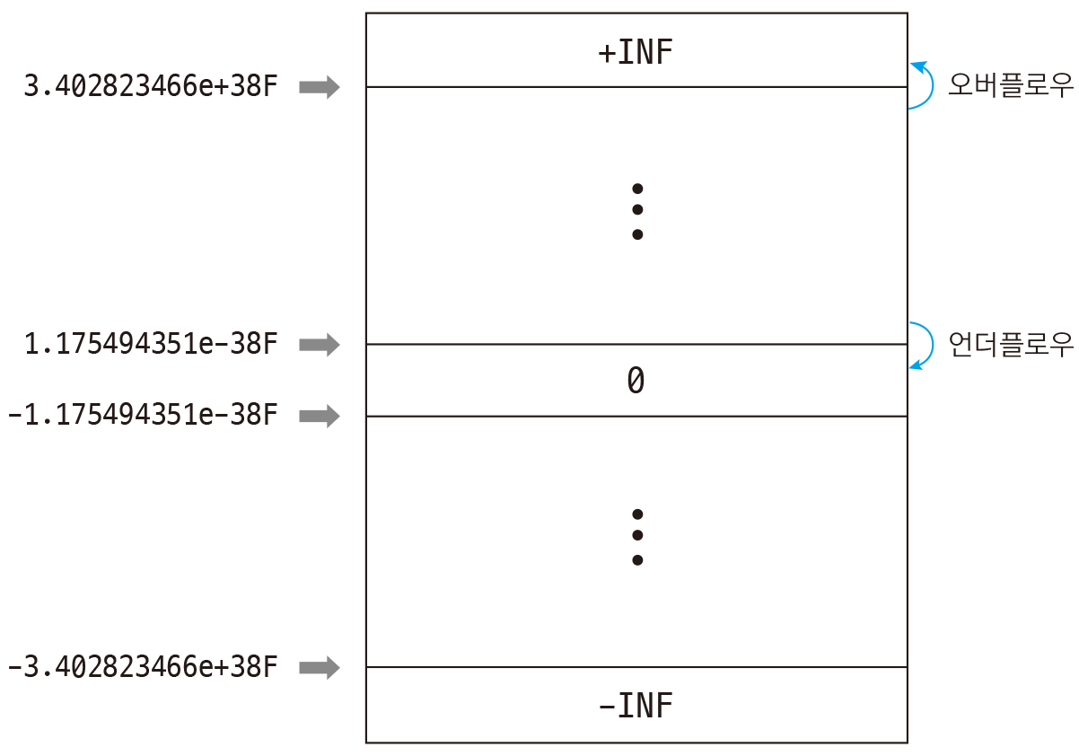
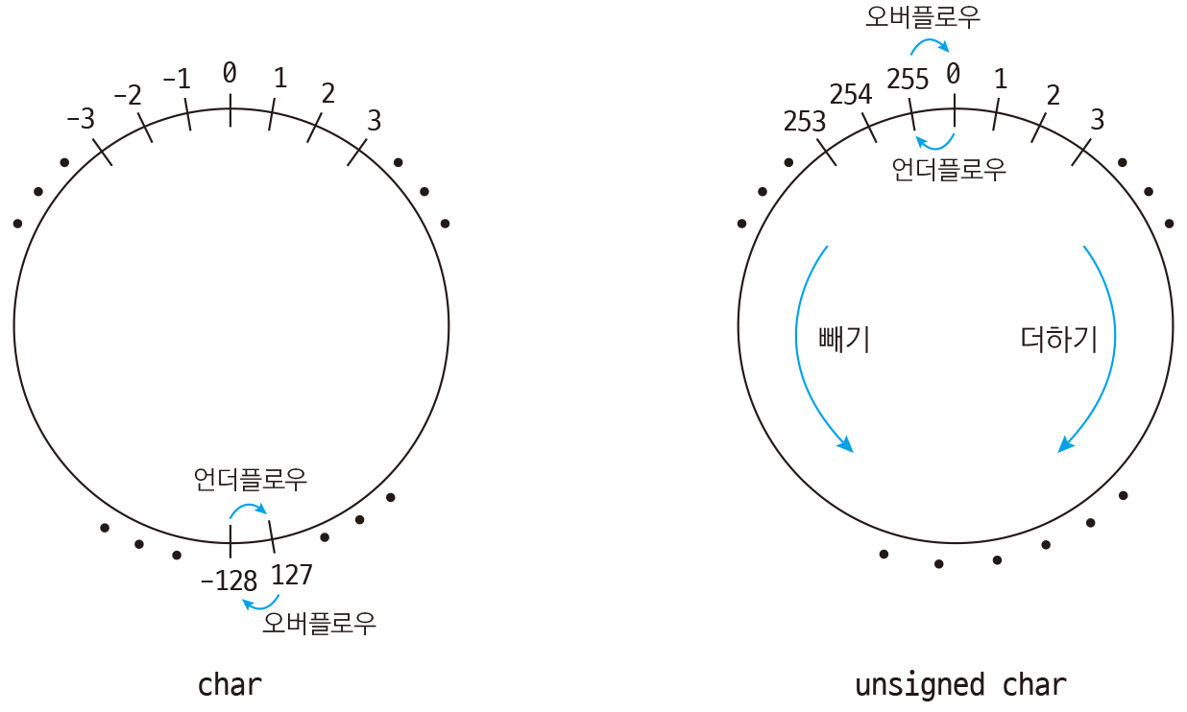
수업 내용 정리
오버플로우(Overflow)와 언더플로우(Underflow)
Overflow : 자료형의 최대 값보다 큰 값이 저장되어 최소 값부터 다시 시작하는 경우
Underflow : 자료형의 최소 값보다 작은 값이 저장되어 최대 값부터 다시 시작하는 경우
정수 자료형의 경우
실수 자료형의 경우

Slide 7
수업 내용 정리
숫자 서식 지정자 printf로 정수나 실수를 출력할 때는 아래의 서식 지정자를 사용
서식 지정자 | 설명
%d | 부호 있는 정수
%ld | 부호 있는 long 정수
%lld | 부호 있는 long long 정수
%u | 부호 없는 정수
%lu | 부호 없는 long 정수
%llu | 부호 없는 long long 정수
%f | float, double형 실수
%Lf | long double형 실수
%e | float, double형 실수를 지수 표기법으로 출력
%Le | long double형 실수를 지수 표기법으로 출력

Slide 8
수업 내용 정리
제어 문자 사용 하기 문자 자료형 서식지정자를 사용해 표기할 수도 있다.
10진수 | 16진수 | 문자 | 표기법 | 설명
10 | 0x0A | LF | \n | 개행, 라인 피드(Line Feed), 새 줄(new line), 줄바꿈
13 | 0x0D | CR | \r | 복귀, 캐리지 리턴(Carriage Return), 줄의 끝에서 시작 위치로 되돌아감
9 | 0x09 | TAB | \t | 수평 탭(horizontal tab)

Slide 9
수업 내용 정리
문자 자료형 정수 자료형인 char를 사용해 문자 1 개를 저장한다. 1개만 저장한다는 부분에 유의!
ASCII 코드 문자 자료형에서 각 정수 값과 문자를 연결하는 규칙.
일반적으로 표로 표기한다.
문자 변수 선언: 「 char 변수이름 = 'a'; 또는 char 변수이름 = 97; 」 형태로 표현
자료형 | 크기 | 범위 | 비고
char signed char | 1바이트, 8비트 | -128~127 | 문자 저장
unsigned char | 1바이트, 8비트 | 0~255 | 바이트 단위 데이터 저장

